Slide 1

Навчальне дослідження «Визначення молярного об’єму газів»

Slide 2

Використайте набуті знання!!!
Закінчіть речення:
1. Молярний об’єм газу - це …
2. У рівних об’ємах різних газів за однакових умов (t, p) …
3. Нормальні умови - це …
4. Молярний об’єм газів за нормальних умов дорівнює…
5. Коефіцієнти перед формулами газуватих реагентів і продуктів реакції в рівнянні вказують на …
6. Об’єми газів під час хімічних реакцій відносяться як …

Slide 3

Поміркуйте!!!
Висловіть гіпотезу щодо можливості виміряти молярний об’єм газу в умовах шкільного кабінету хімії. Якими мають бути ваші дії для цього? Які умови та фактори слід урахувати в ході дослідження?

Slide 4

Мета роботи
Визначити молярний об’єм кисню та вуглекислого газу.

Slide 5
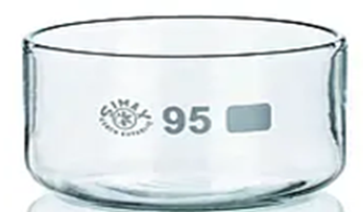
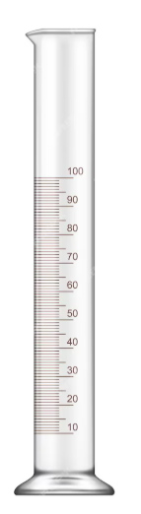

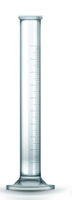
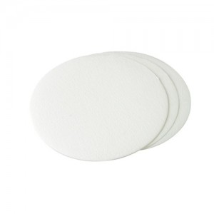

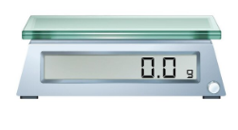
Обладнання для виконання дослідження
кристалізатор із водою,
мірні циліндри об’ємом 25 мл (для відмірювання рідин) і 100 мл (для збирання газів),
конічна колба,
корок із газовідвідною трубкою,
ваги,
фільтрувальний папір.

Slide 6
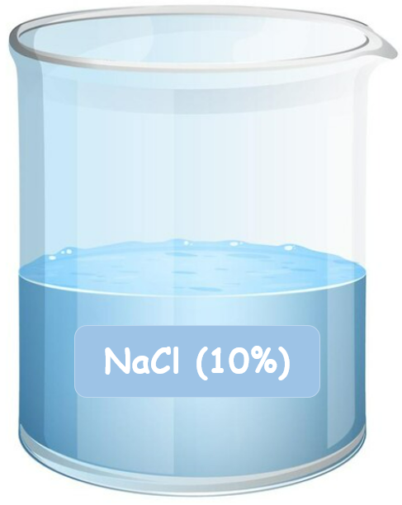
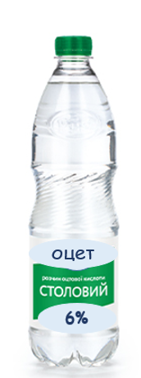

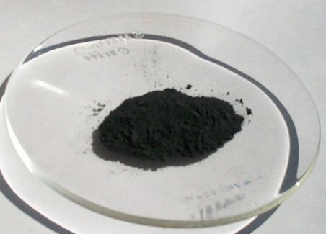
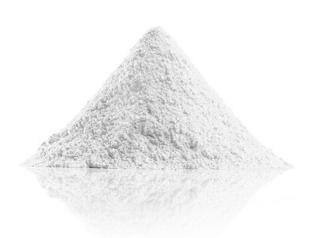
Реактиви для виконання дослідження
аптечний перекис водню (3 %),
каталізатор,
крейда,
столовий оцет (6 %),
розчин NaCl (10 %)
манган(IV) оксид
крейда

Slide 7


Slide 8

Особливості навчального дослідження
1. Для виконання дослідження необхідно об’єднатися в 2 групи:
Дослідження, які виконують групи:
Група 1. Визначення молярного об’єму кисню
Група 2. Визначення молярного об’єму вуглекислого газу

Slide 9

Особливості навчального дослідження
2. Занотуйте умови здійснення експерименту:
1) термометром зафіксуйте температуру в класі (t, °С);
2) барометром зафіксуйте тиск (р, Па).
Якщо ваш барометр указує тиск у мм рт. ст., то перерахуйте значення тиску в паскалях за формулою:
p, Па = р, мм рт. ст. · 133,3.

Slide 10
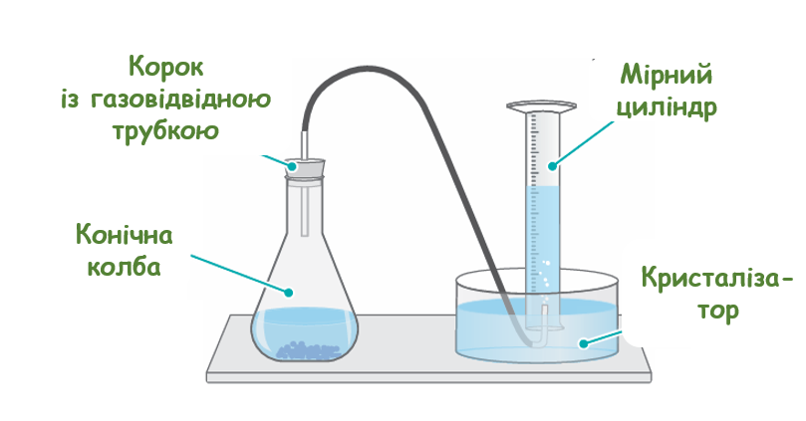
Особливості навчального дослідження
3. Зберіть прилад, як зображено на малюнку
Для збирання кисню кристалізатор заповнюють водою, а для збирання вуглекислого газу - розчином кухонної солі

Slide 11
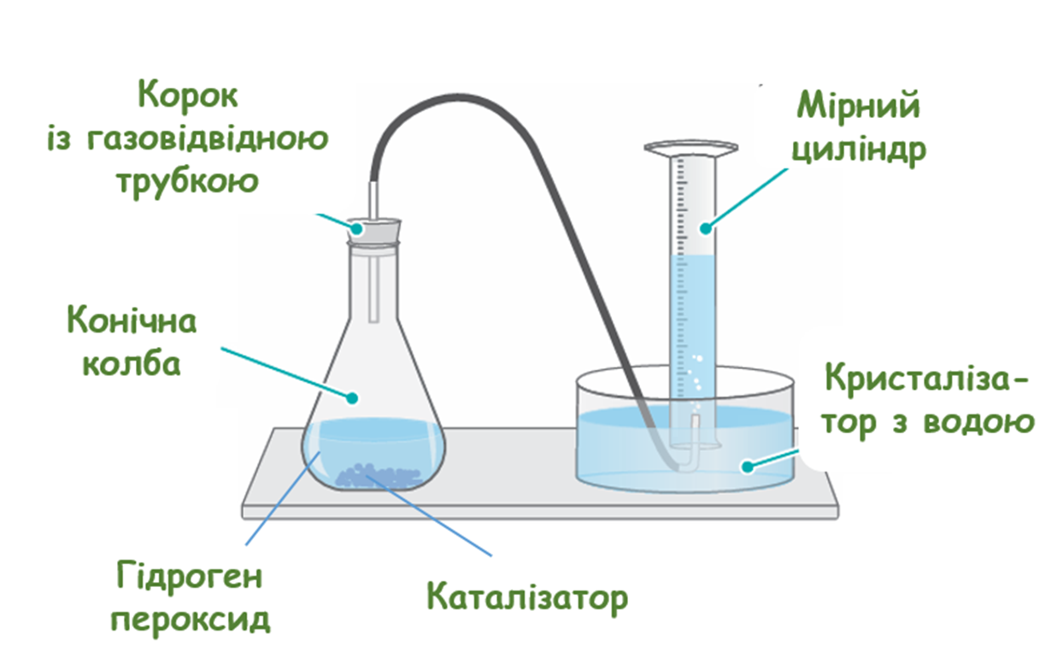
Хід роботи для групи №1
Визначення молярного об’єму кисню
1) у колбу насипте дрібку каталізатора - манган(IV) оксиду;
2) у мірний циліндр налийте розчин гідроген пероксиду об’ємом близько 5 мл, точне значення об’єму занотуйте в зошиті;
3) долийте відміряний об’єм розчину гідроген пероксиду в колбу й одразу закрийте її корком із газовідвідною трубкою;
4) спостерігайте за виділенням кисню, після закінчення реакції визначте об’єм виділеного газу.

Slide 12

Хід роботи для групи №2
Визначення молярного об’єму вуглекислого газу
1) на ваги помістіть невеликий аркуш паперу (фільтрувального або іншого тонкого) та зафіксуйте його масу;
2) на аркуш паперу насипте порошок крейди масою близько 0,3 г, точне значення маси занотуйте в зошиті;
3) відміряний зразок крейди, загорнутої в папірець, акуратно помістіть у колбу;

Slide 13
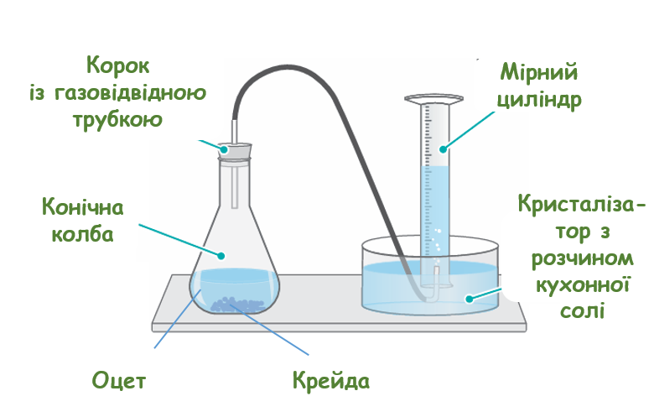
Хід роботи для групи №2
Визначення молярного об’єму вуглекислого газу
4) у мірний циліндр налийте столовий оцет об’ємом близько 20 мл;
5) відміряний об’єм оцту перелийте в колбу й одразу закрийте її корком із газовідвідною трубкою;
6) спостерігайте за виділенням вуглекислого газу, після закінчення реакції зафіксуйте його об’єм (за необхідності струсіть уміст колби).

Slide 14
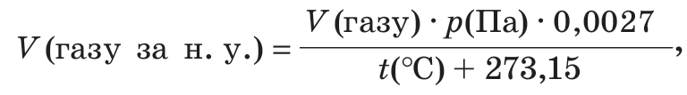
Оформлення результатів роботи
1. Приведіть об’єми одержаних газів до нормальних умов. Для цього виміряні значення об’ємів підставте в рівняння:
де
V(газу) - виміряне значення газу;
р(Па) - значення атмосферного тиску в паскалях;
t(°С) - температура в кімнаті в градусах Цельсія.

Slide 15

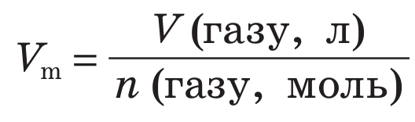
Оформлення результатів роботи
2. Обчисліть кількість речовини газу n(газу), який мав виділитися відповідно до маси взятих вами реактантів.
3. Обчисліть значення молярних об’ємів газів за формулою:

Slide 16

Який висновок ми маємо зробити?
1. Порівняйте значення молярного об’єму газу, яке є результатом дослідження, з молярним об’ємом газів за нормальних умов.
2. Чи справді молярний об’єм газу не залежить від складу (формули) газуватої речовини?

Slide 17


Обговоримо питання!!!
Поясніть, чому важливо швидко закоркувати колбу після змішування реактантів.
Як ви вважаєте, навіщо використовували сіль в експерименті зі збиранням вуглекислого газу?

Slide 18
Обговоримо питання!!!
Чому для вимірювання об’єму вуглекислого газу в описі зазначена приблизна маса крейди, а занотовувати слід точну виміряну масу? А от об’єм столового оцту точно вимірювати не треба.

Slide 19
Обговоримо питання!!!
Порівняйте значення молярного об’єму, отримані різними групами, визначте точність вашого дослідження. Які чинники могли вплинути на точність результатів?

Slide 20
Рефлексуємо
Що під час виконання роботи виявилося для вас складним? Поясніть чому.
Як ви оцінюєте свою роботу? Аргументуйте думку
Що нового ви дізналися під час виконання дослідження?

Slide 21

Домашнє завдання
Повторити п.13

